Slide 1
Автор: Кодола Валентина Іванівна. Шендерівський НВК Корсунь-Шевченківського р-ну Черкаської обл.

Slide 2
Труднощі на шляху становлення демократії. А. Гітлер. Встановлення нацистської диктатури

Slide 3
Проблемне питання Як Гітлер спромігся перетворити демократичну державу на тоталітарну і стати диктатором ?

Slide 4


Slide 5
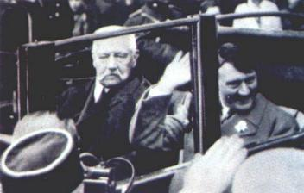
Гінденбург
і Гітлер.

Slide 6
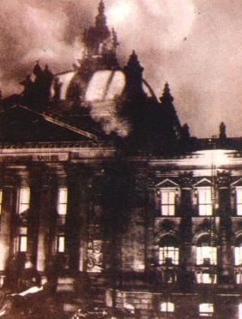
Підпал
Рейхстагу.

Slide 7
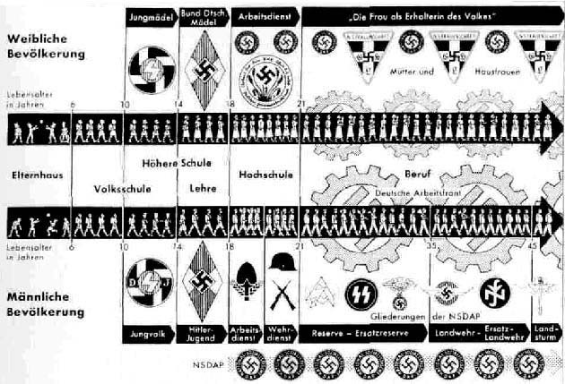
Схема «Громадські організації нацистської Німеччини»

Slide 8
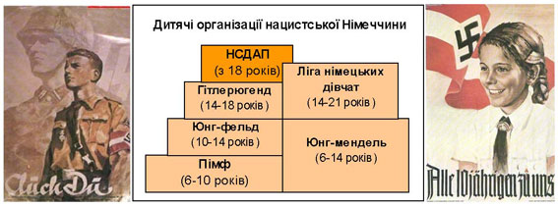

Slide 9
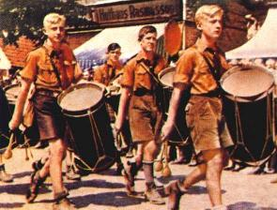
Гітлерюгенд.

Slide 10
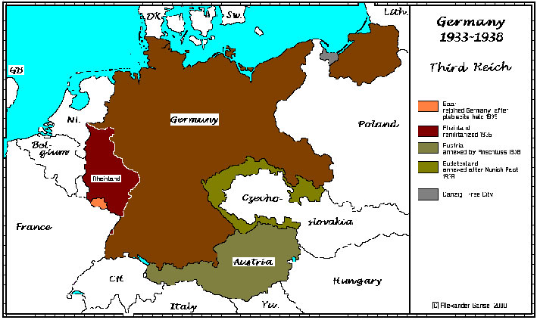
Карта “Німеччина у 1933–1938 рр.”

Slide 11


